Slide 1
Free RTOS Part II

Slide 2
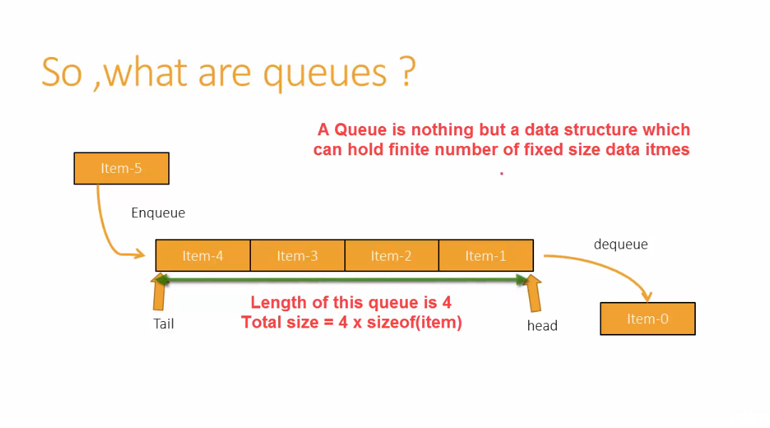

Slide 3
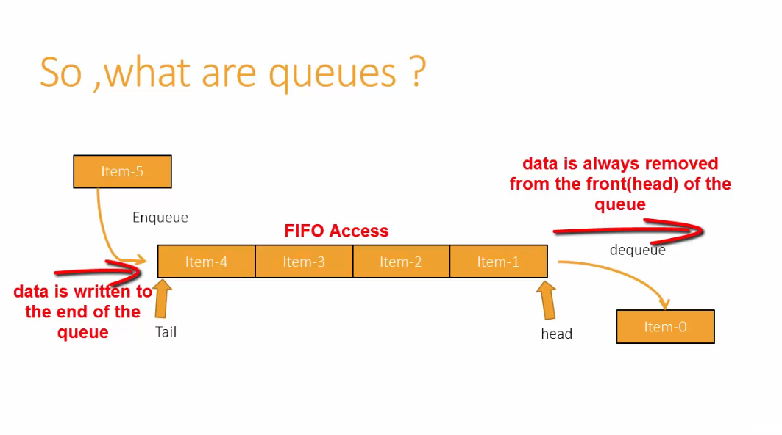

Slide 4
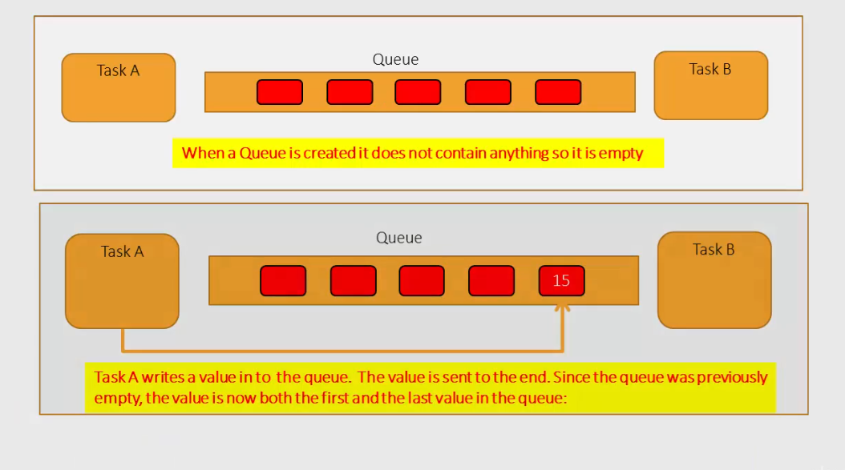

Slide 5
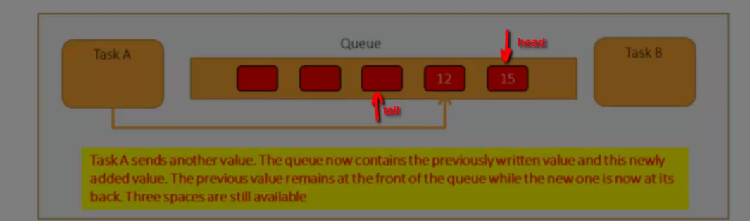
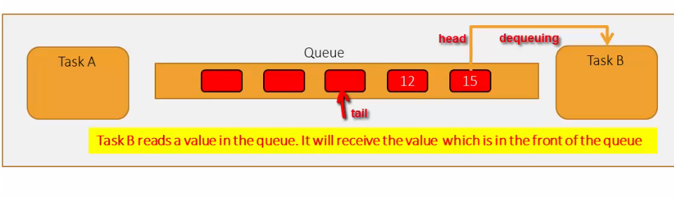

Slide 6
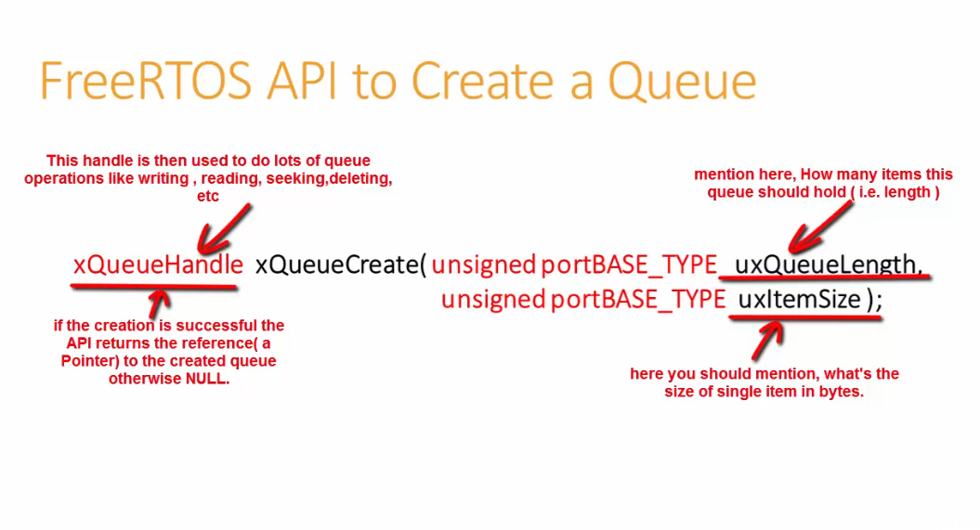

Slide 7
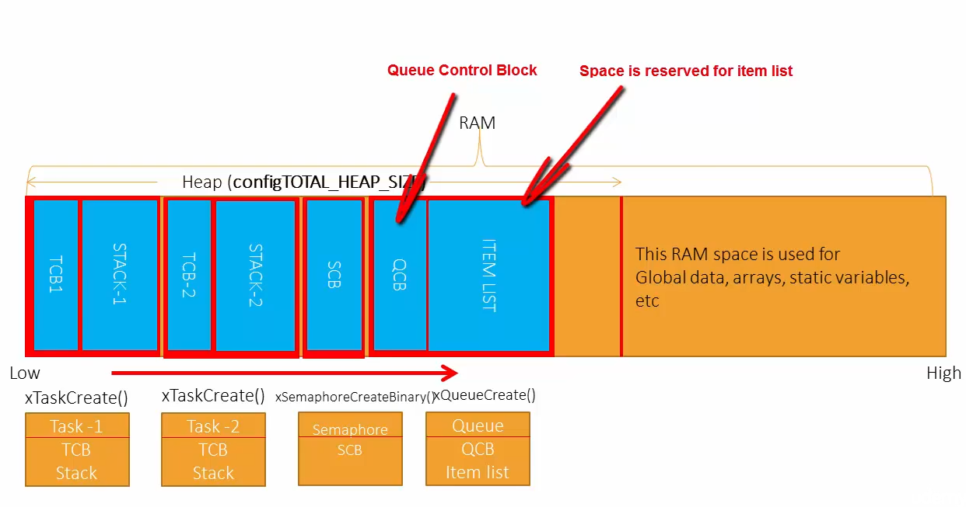

Slide 8
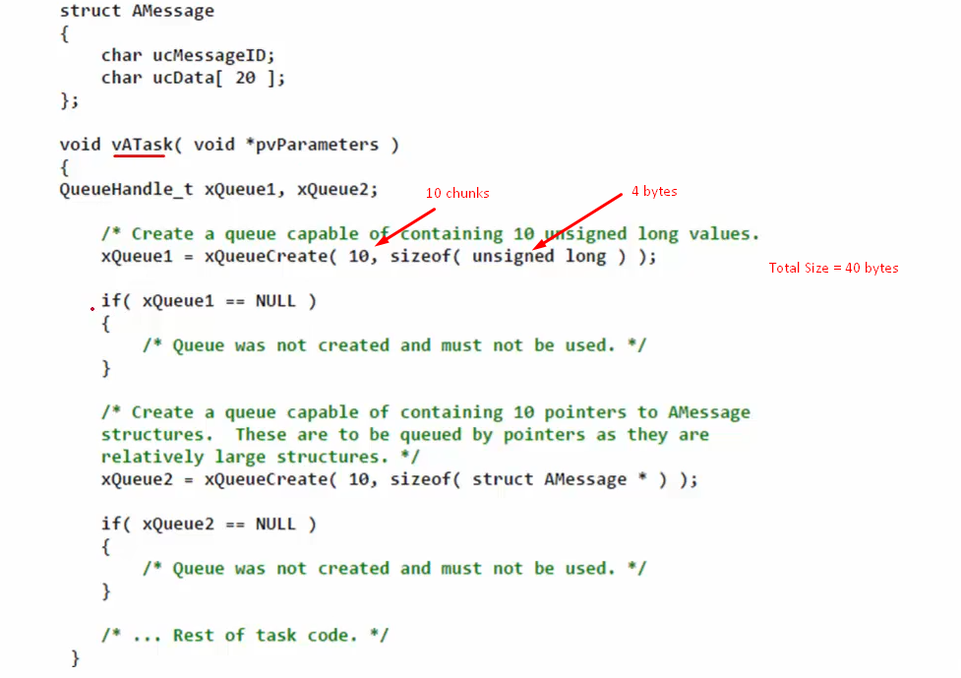
xQueue1 က QCB နဲ့ ITEM LISTS များကို pointer အနေနဲ့ လှမ်းသုံး။
memory မလုံလောက်ပါက NULL return ပြန်မှာပါ။

Slide 9
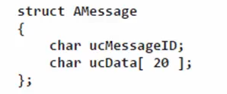
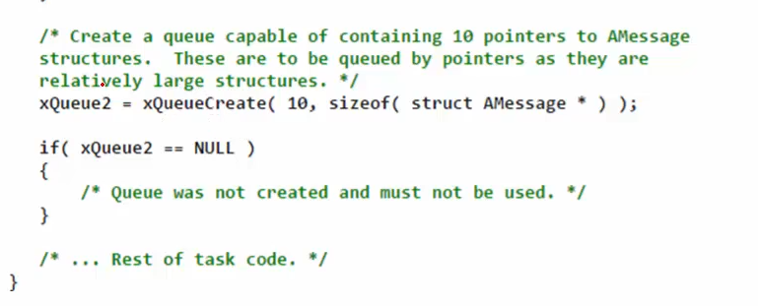
Here, this queue will hold 10 different struct pointers instead of struct itself.
QCB အတွက်လည်း heap ထဲက size အနဲငယ်ယူသုံးသေးတာကိုသတိပြုရန်
AMessage Structure အသုံးပြုပီး Queue တစ်ခုဆောက်မှာပါ။
ပုံမှန် Structure တစ်ခုလုံးရဲ့ size က 21 bytes ဖြစ်မယ်။ Queue ဆောက်ထားတာက 10 chunks ဆိုရင် = 210 bytes ဖြစ်ပါတယ်။
Space ကများလွန်းတဲ့အတွက်၊ Amessage Structure ကို pointer အနေနဲ့ ပြန်သုံးလိုက်ခြင်းဖြစ် Struct ရဲ့ size က 4 bytes နဲ့ 10 chunks ဆိုရင် 40 bytes ပဲပြန်ရမှာပါ။

Slide 10
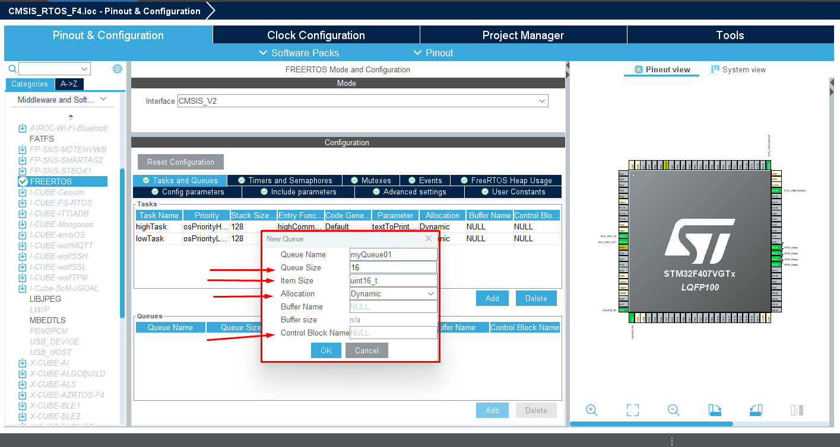

Slide 11
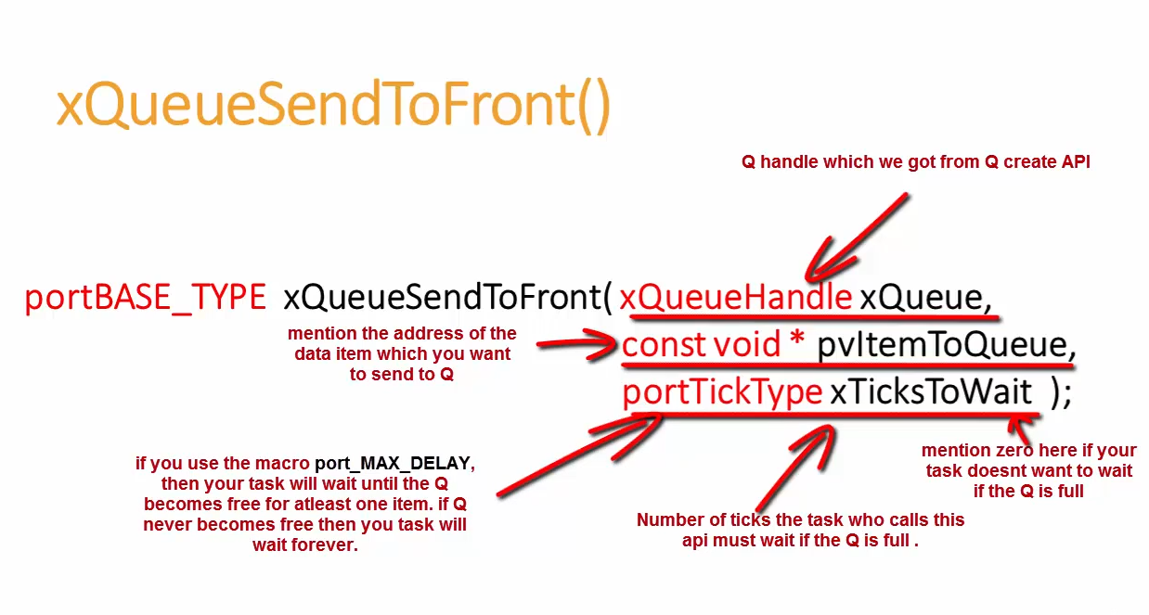

Slide 12
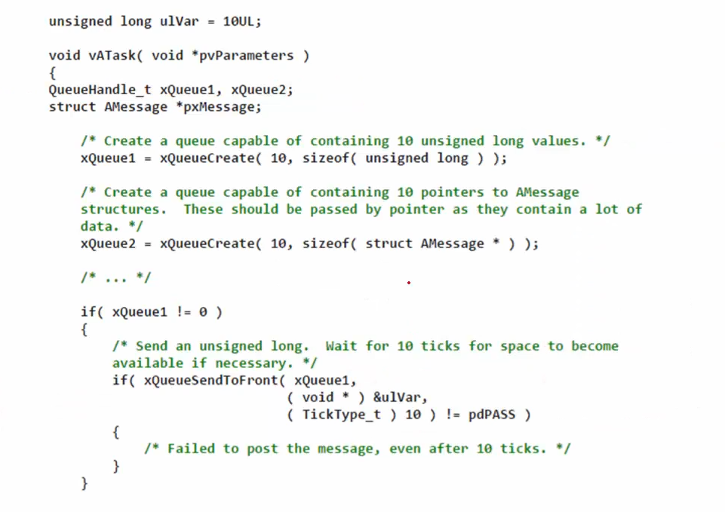

Slide 13
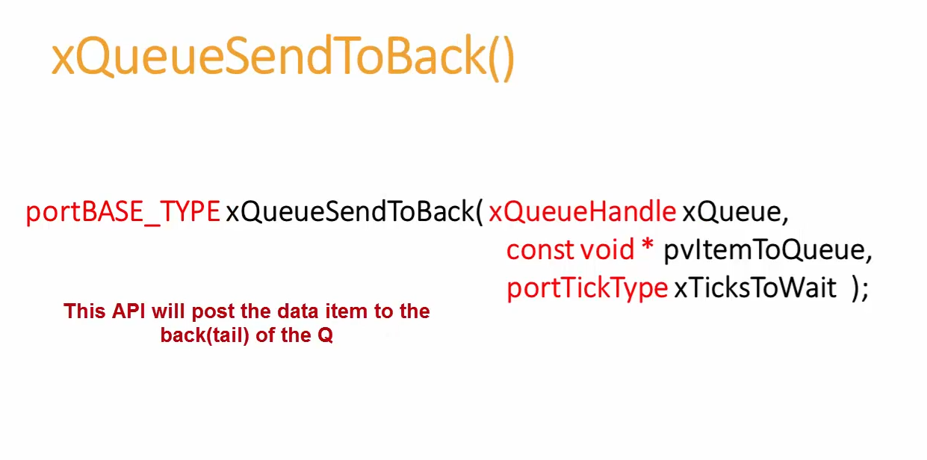

Slide 14
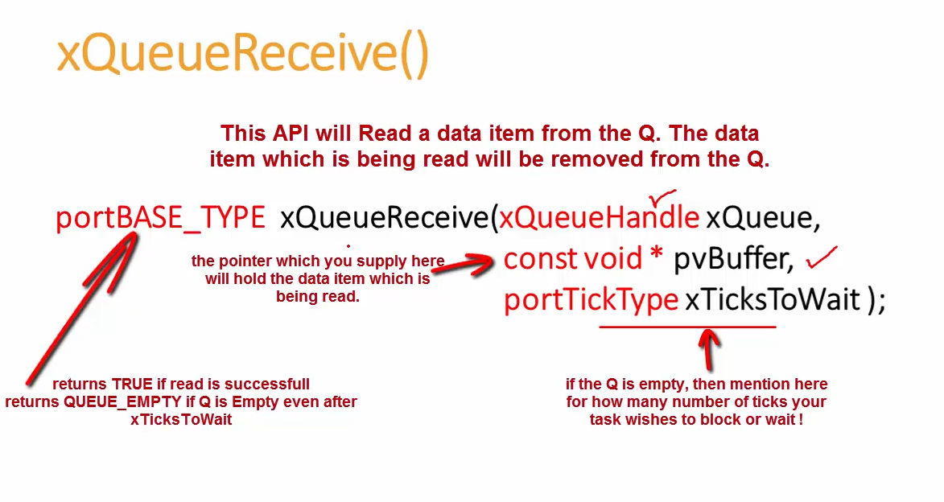

Slide 15
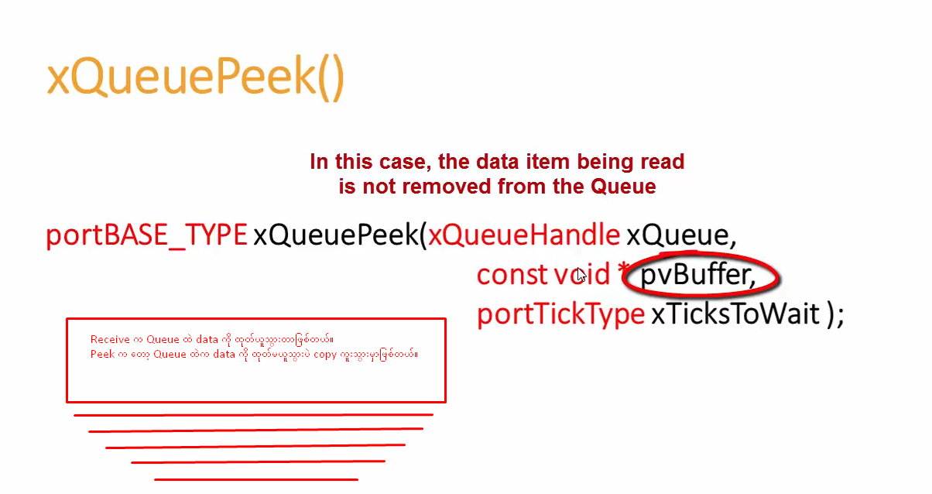

Slide 16
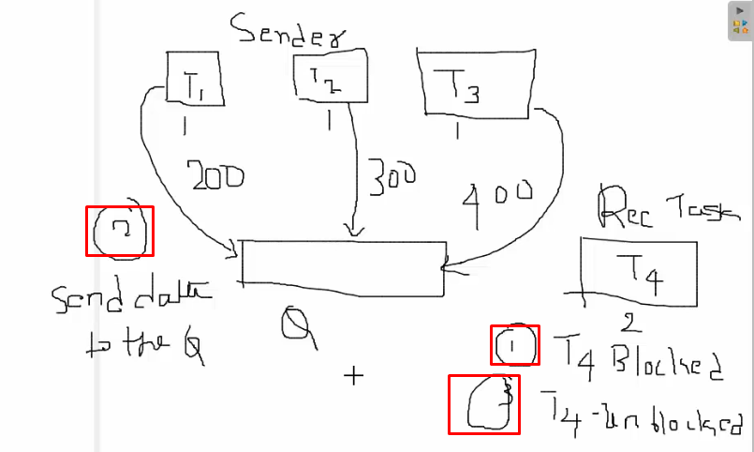

Slide 17
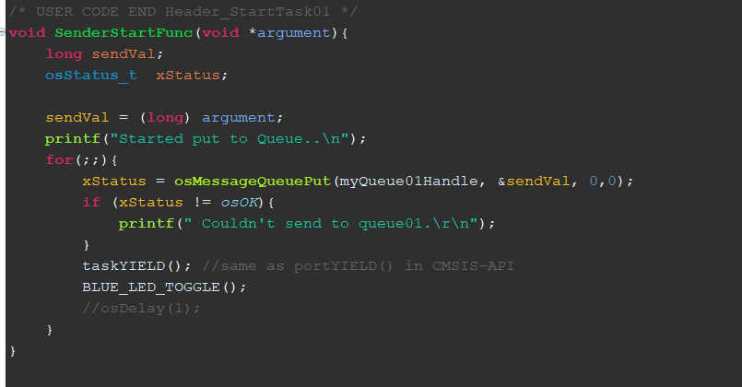
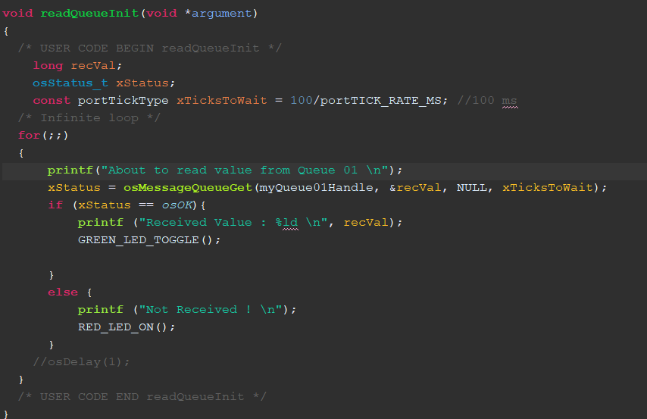
osMessageQueuePut()
osMessageQueueGet()

Slide 18
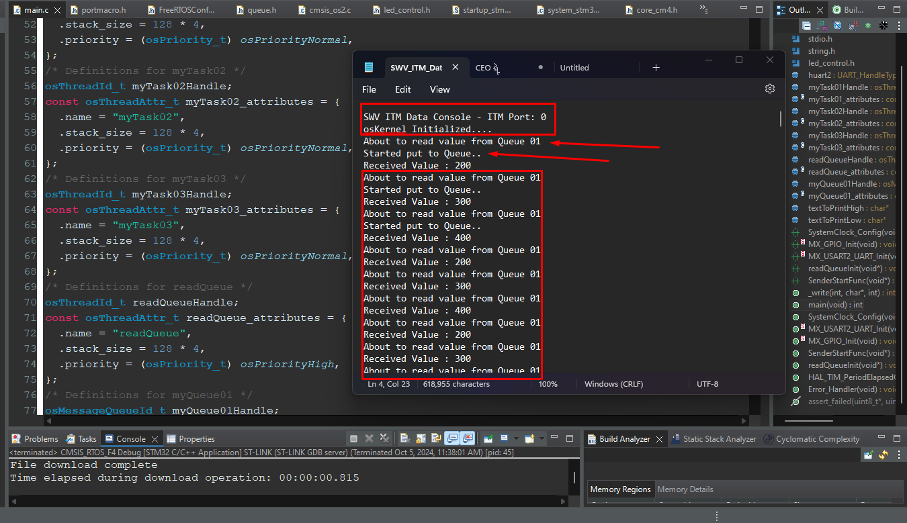

Slide 19
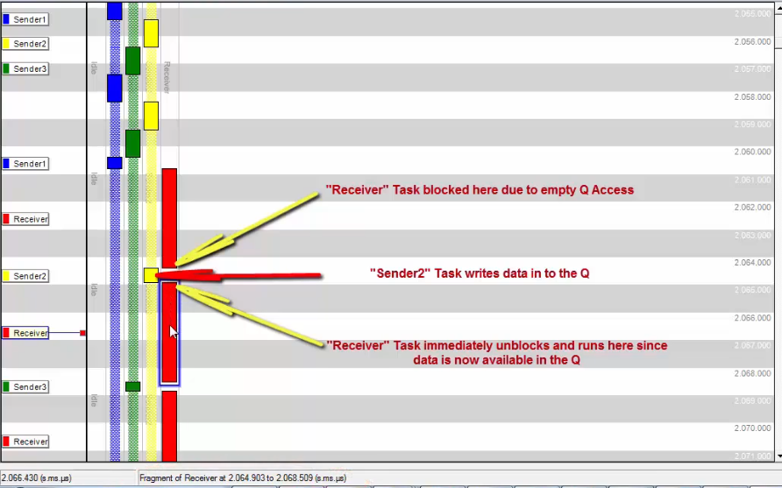

Slide 20
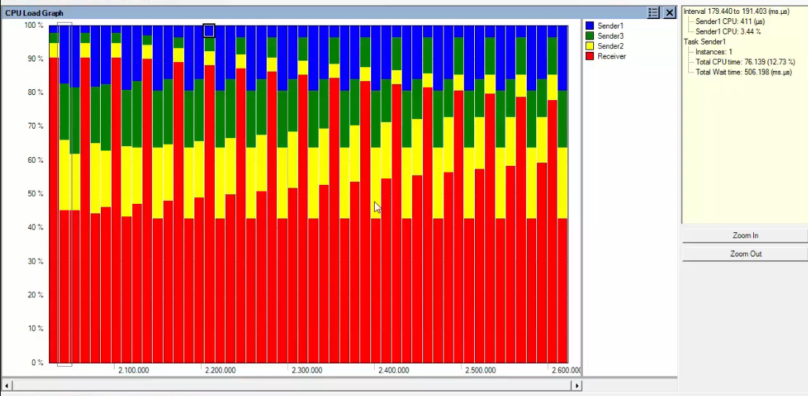

Slide 21
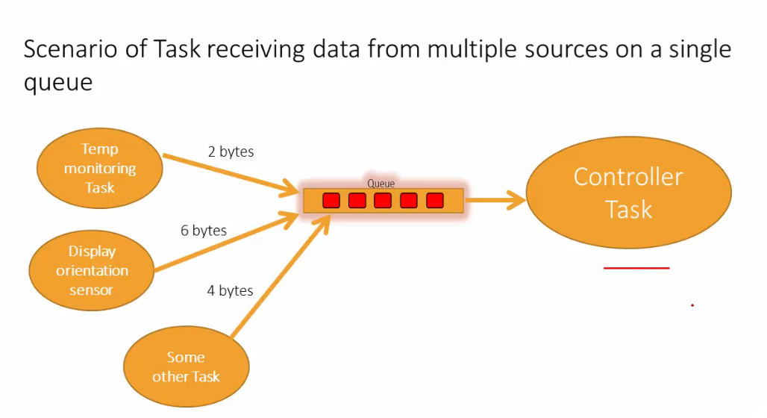
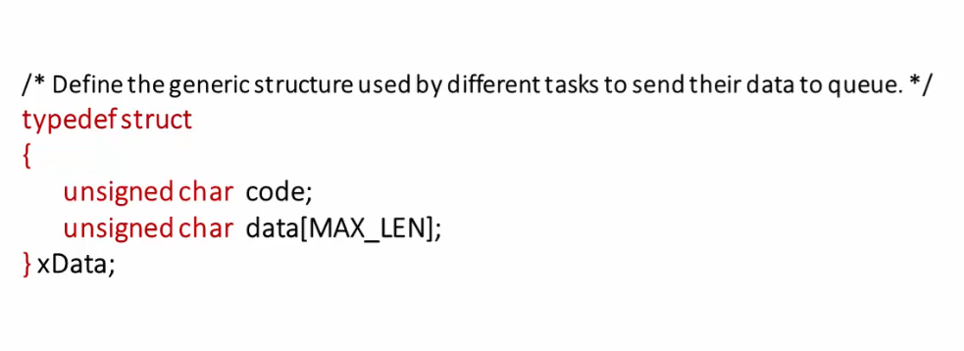

Slide 22
Structure နှင့် Pointer သုံးပြီး စမ်းသပ်ရန် ကျန်ရှိ

